Slide 1
МБОУ ВМО «Семенковская основная школа имени С.В. Солодягина»
Степени сравнения прилагательных
3 класс
УМК «Английский язык»
Ю.А. Комарова, И.В. Ларионова
Учитель первой квалификационной категории
Полякова Анна Николаевна

Slide 2
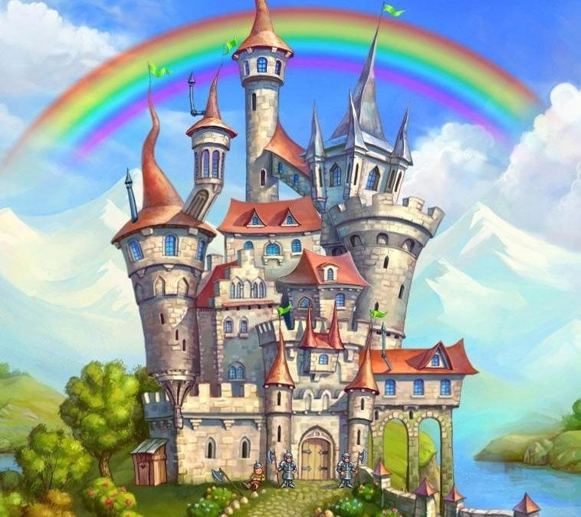
Where are the keys?
Find 6 keys!

Slide 3
Hello, Mr. Tongue
Read the ryphme!
Good-better-the best
Never have a rest
Till good is better
And better is the best.
1

Slide 4
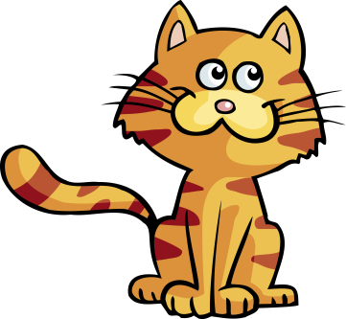
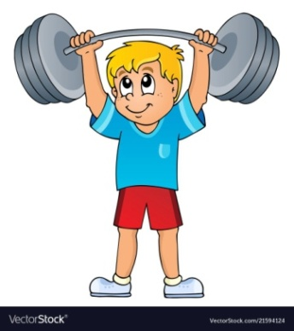
Big-bigger-
the biggest
Strong-stronger-
the strongest
Tall-taller-the tallest

Slide 5
What is the topic of our lesson?
What is the aim?
Plan for the lesson

Slide 6
the topic of our lesson

Slide 7
Plan for the lesson
speak
read
listen
write

Slide 8
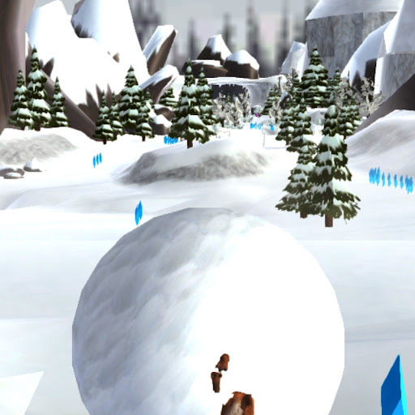
«SNOWBALL»
Big | Big - Fine
big – fine - beautiful | ...
2

Slide 9
LET’S FIND THE KEY!
The key is on the table.
The key is under the table.
The key is under the chair.
The key is in the bag.
The key is on the chair.
The key is under the book.
The key is on the floor.
3

Slide 10
big
stronger
older
strong
bigger
the strongest
small
the oldest
the smallest
old
the biggest
smaller
4

Slide 12
the dog
than
smaller
the bird
is
the giraffe
the monkey
taller
is
than
are
the girls
the boys
stronger
than
5

Slide 13
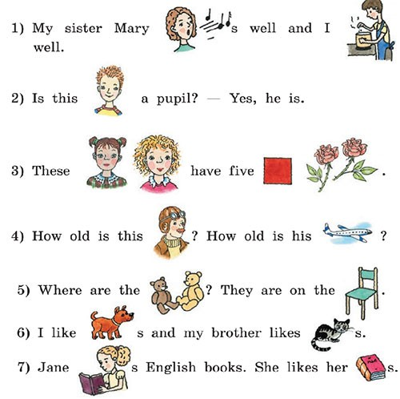
6

Slide 14
Список использованных источников
Комарова Ю.А. Английский язык. Brilliant: учебник для 3 класса общеобразовательных организаций / Ю.А. Комарова, И.В. Ларионова. Ж. Перретт. – 3-е изд. – М.: ООО «Русское слово - учебник»: Макмиллан, 2015. – 120 с.: ил. – (Начальная инновационная школа)
Книга для учителя к учебнику Ю.А. Комаровой, И.В. Ларионовой, Ж. Перрет «Английский язык. Brilliant». 3 класс / Ю.А. Комарова, И.В. Ларионова. Ж. Перретт. – М.: ООО «Русское слово - учебник»: Макмиллан, 2012. – 104 с. - (ФГОС - Начальная инновационная школа)
Афанасьева О.В. Английский язык, 3 кл. В 2 ч. Ч 1 : учебник / О.В. Афанасьева, И.В. Михеева. – 3-е изд., стереотип. – М.: Дрофа, 2014. – 126, [2] с, : ил. 1 CD-ROM – аудиоприложение. – (Rainbow English)
https://www.youtube.com/watch?v=tWe93wO0VmE
Фурсенко С.В. Грамматика в стихах: Веселые грамматические рифмовки английского языка. – СПБ.: КАРО, 2013. – 160 с.: ил.
https://puzzle-english.com/directory/gamesforchildren

Slide 15
